Slide 1
সূচি
স্বাগতম
একক কাজ
পরিচিতি
ক্রমবর্ধমান ফাংশন
বিষয়
ক্রমহ্রসমান ফাংশন
মনোযোগ
দলগত কাজ
পাঠ শিরোনাম
মূল্যায়ন
শিখনফল
প্রশ্ন
ফাংশন বর্ণনা
বাড়ির কাজ
ভিডিও
ধন্যবাদ
Reference

Slide 2
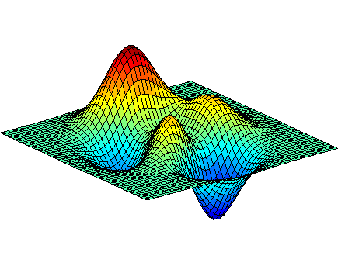
স্বাগতম

Slide 3
মোহাম্মদ আবদুল করিম
সহকারী অধ্যাপক,গণিত
সরকারি টিচার্স ট্রেনিং কলেজ,কুমিল্লা।
মোবাইল:01716718816
Email: abdul75bp@yahoo.com

Slide 4
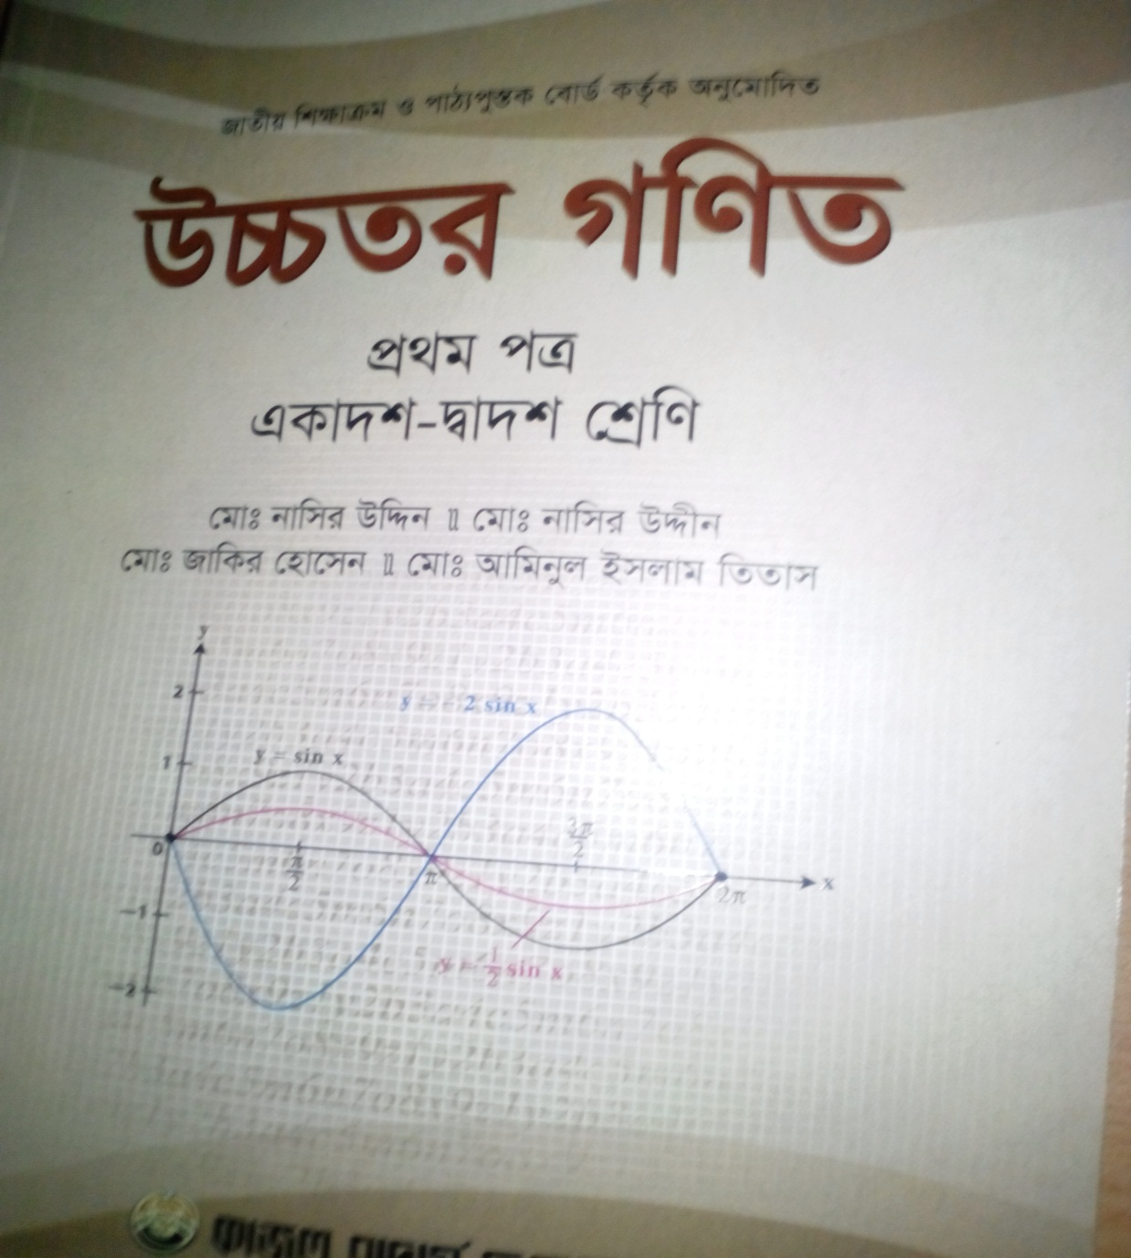
ঊচ্চতর গণিত
প্রথম পত্র
একাদশ-দ্বাদশ শ্রেণি
সময়: ৪৫ মিনিট
তারিখ: ২০/৩/২০১৫

Slide 5
0,0

Slide 6
ক্রমবর্ধমান ও ক্রমহ্রাসমান ফাংশন

Slide 7
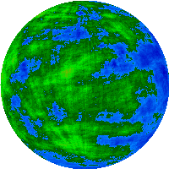
শিখনফল
এই পাঠ শেষে শিক্ষার্থীরা-----
ক্রমবর্ধমান ও ক্রমহ্রাসমান ফাংশন ব্যাখ্যা করতে পারবে।
ফাংশনের স্থানীয় চরমবিন্দু নির্ণয় করতে পারবে।
চরমমান সংক্রান্ত সমস্যা সমাধান করতে পারবে।

Slide 8
Increasing function
Decreasing function
$\frac{dy}{dx}$=tanα <0 যেহেতু α<90⁰
X<a, x>b .:f(x)>0
y=f(x)
y=f(x)
y=f(x)
a
a<x<b .:f(x)<0
0,0
b

Slide 9
VIDEO
https://www.youtube.com/watch?v=lpnCIZ5wUCc

Slide 10
একক কাজঃ
সময়: ১ মিনিট
Increasing function and
Deceasing function চিত্র অঙ্কন কর।

Slide 11
ক্রমবর্ধমান ফাংশন (Increasing function)
ক্রমহ্রাসমান ফাংশন(Decreasing function)
0,0

Slide 12
(চরমবিন্দু)বৃহত্তম মান(Maximum value):
0,0
-2
-3
7
6
5
4
3
2
1
-1
-4
-5
-6
7
6
5
4
3
2
1
-1
-2
-3
-4
-5
-6
(চরমবিন্দু)ক্ষুদ্রতম মান Minimum value):

Slide 13
(Maximum value):
Maximum value
Minimum value
চরমবিন্দু
a
0,0
a
(Minimum value):

Slide 14
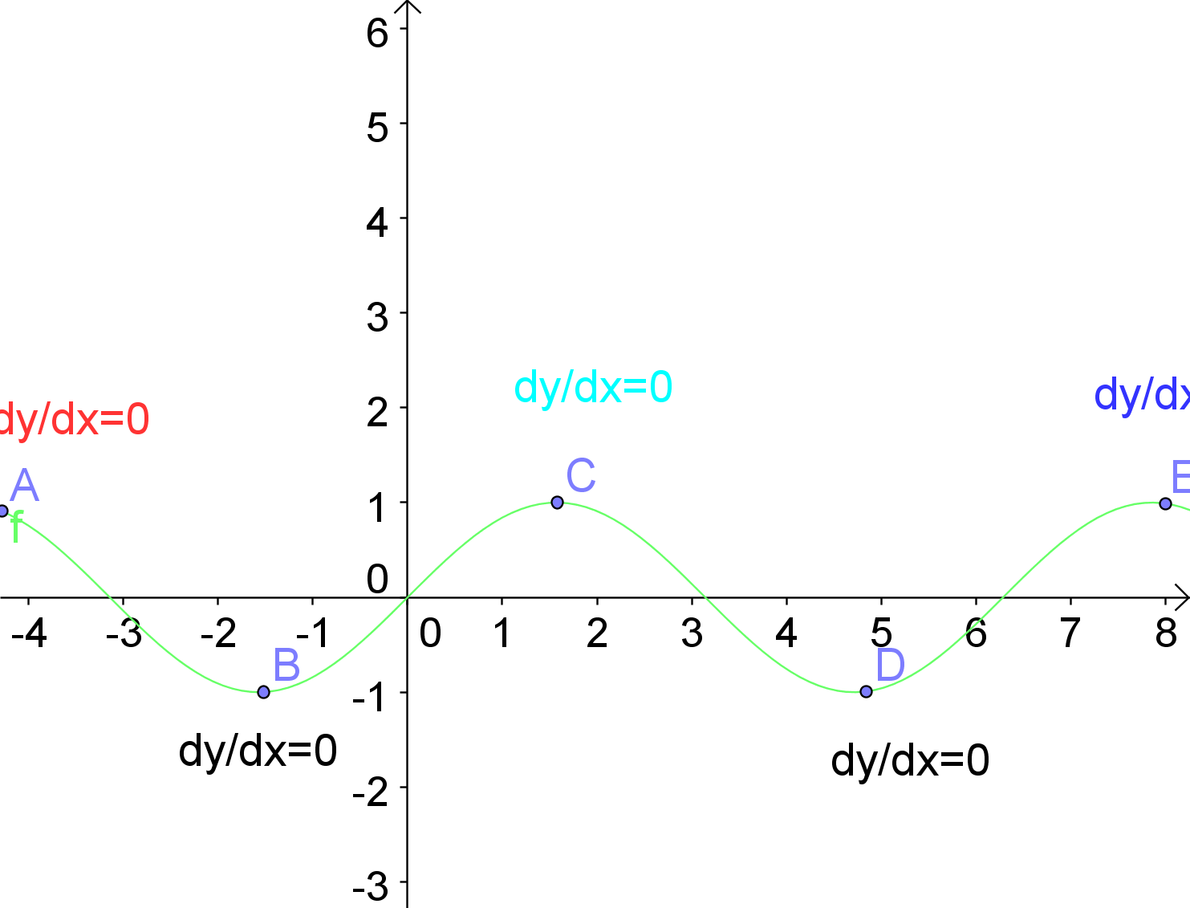
দলগত কাজ
চিত্র থেকে AB,BC,CD এবং DE রেখার ঢাল এবং গরিষ্ঠ ও লঘিষ্ঠ বিন্দু নির্ণয় কর।

Slide 15
মূল্যায়ন
ক্রমবর্ধমান ফাংশন কী?
y=sinx এর Graph চিত্রটি আঁক।
চরমবিন্দু কাকে বলে?

Slide 16
Any Question?

Slide 17
বাড়ির কাজ:
নিচের বিন্দুগুলো দিয়ে Graph অঙ্কন করে নিয়ে আসবে
x | -2 | 1 | -3 | 5
F(x) | -3 | 1 | 4 | 5

Slide 18
Reference
Google.con
You Tube
একাদশ-দ্বাদশ শ্রেণির উচ্চতর গণিত (প্রথম পত্র)
রচনায়ঃ মোঃ নাসির উদ্দিন

Slide 19
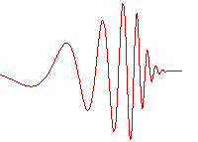
ধন্যবাদ

Slide 21
ক্রমবর্ধমান ফাংশন (Increasing function): x এর বৃদ্ধিতে যদি কোন ফাংশন y=f(x) এর মান বৃদ্ধি পায় তবে, y=f(x) ফাংশনকে ক্রমবর্ধমান ফাংশন বলে। ক্রমবর্ধমান ফাংশনের ক্ষেত্রে স্পর্শকের ঢাল ঋণাত্নক হয়।
অর্থাৎ
$\frac{dy}{dx}$=tanα <0 যেহেতু α<90⁰

Slide 22
ক্রমহ্রাসমান ফাংশন(Decreasing function): x এর বৃদ্ধিতে যদি কোন ফাংশন y=f(x) এর মান হ্রাস পায় তবে, y=f(x) ফাংশনকে ক্রমহ্রাসমান ফাংশন বলে। ক্রমবর্ধমান ফাংশনের ক্ষেত্রে স্পর্শকের ঢাল ঋণাত্নক হয়।
অর্থাৎ
$\frac{dy}{dx}$=tanα <0 যেহেতু α>90⁰

Slide 23
(চরমবিন্দু)বৃহত্তম মান(Maximum value):
ফাংশনের সকল লঘিষ্ঠমান ও গরিষ্ঠমানের বৃহত্তমমানকে
চূড়ান্ত বা নিরস্কুশ বৃহত্তম মান বলে।
(চরমবিন্দু)ক্ষুদ্রতম মান Minimum value):
ফাংশনের সকল লঘিষ্ঠমান ও গরিষ্ঠমানের ক্ষুদ্রতমমানকে
চূড়ান্ত বা নিরস্কুশ ক্ষুদ্রতম মান বলে।

